Slide 1
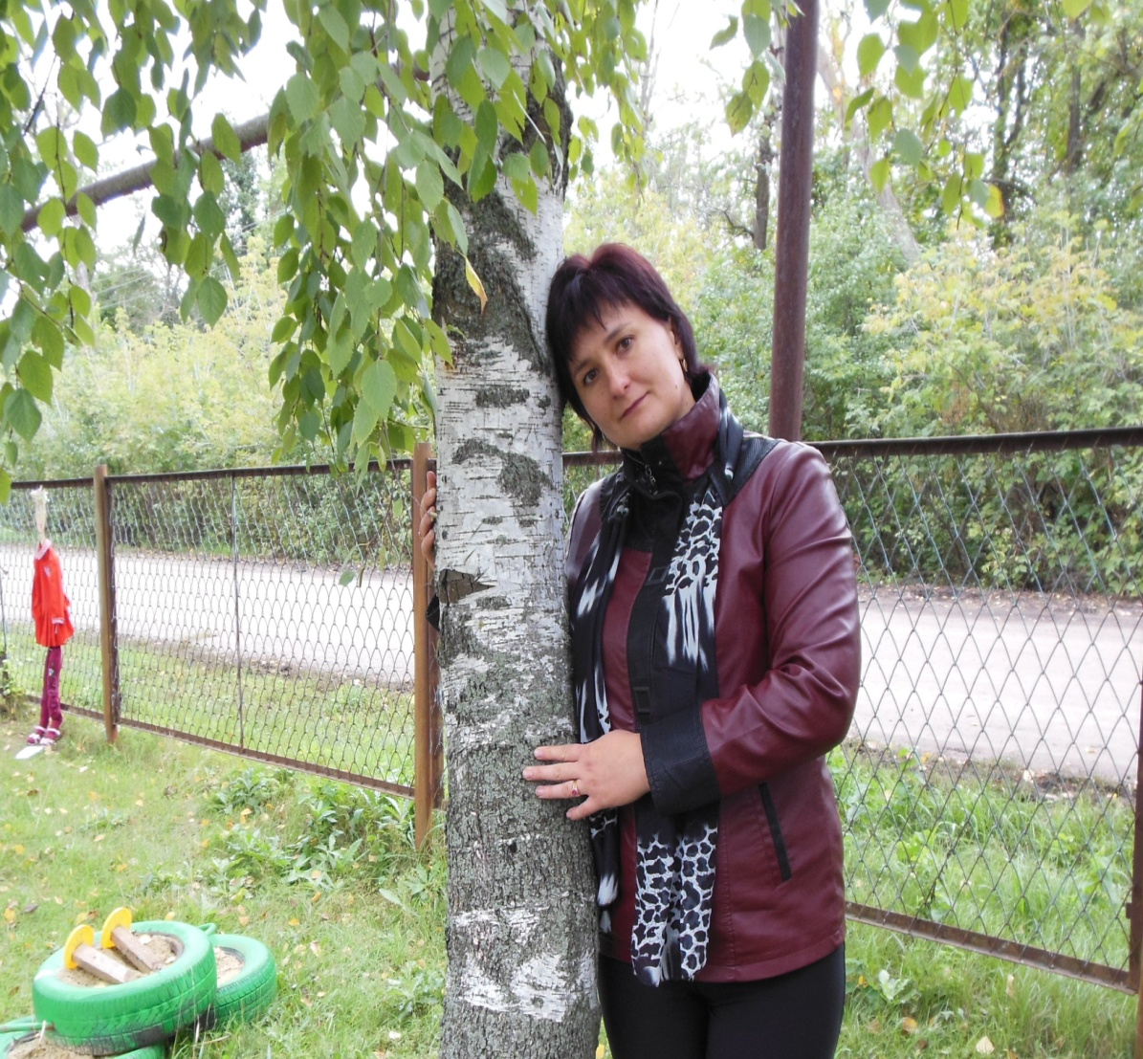
БОРИСОВСКАЯ ТАТЬЯНА АНАТОЛЬЕВНА

Slide 2
р.п. самойловка

Slide 3
Росла не по дням , а по часам

Slide 4
сош №2

Slide 5
Училась на «отлично»

Slide 6
Участница международной конференции «политика вокруг нас»

Slide 7
Медаль получена

Slide 8
Бф сгу им. Н.г.чернышевского

Slide 9
преподаватели! низкий вам поклон за ваш труд!

Slide 11
Неповторимый мир детства

Slide 12
Здоровье надо деткам укрепить
УПРАЖНЕНИЯ С МЯЧОМ
ПАЛЬЧИКОВАЯ ГИМНАСТИКА

Slide 13
Ёжиком милым иль котиком ласковым побыть для детей

Slide 14
Много у нас весёлых затей
Наши космонавты
Игра «Передай портфель»

Slide 15
РЯДОМ СПЕЦИАЛЬНОСТЕЙ ПРИШЛОСЬ ОВЛАДЕТЬ:
ПСИХОЛОГ: ПОНЯТЬ,ПРИЛАСКАТЬ,ПОЖАЛЕТЬ.
ОПЕРАТОР ЭВМ: БЕЗ ИКТ НЕ ОБОЙТИСЬ.

Slide 16
ДИЗАЙНЕР
И ГРУППУ УКРАСИТЬ
И ПЛОЩАДКУ ОЖИВИТЬ

Slide 17
РЕЖИССЁР
ПРАЗДНИК «МАСЛЕНИЦА»
ВЫПУСКНОЙ «ФАБРИКИ ЗВЁЗД».МАША В ГОСТИ ПРИШЛА

Slide 18
ПАРИКМАХЕР

Slide 19
СТОЛЯР

Slide 20
ЦВЕТОВОД

Slide 21
МНЕ БОГ ПОСЛАЛ ПРЕКРАСНОГО СЫНИШКУ

Slide 22
СКАЗКЕ МОЕЙ НЕ НАСТУПИТ КОНЕЦ, ПОКА ДЛЯ ДЕТЕЙ Я – ЗНАНИЙ ГОНЕЦ!!!

Slide 23
СПАСИБО ЗА ВНИМАНИЕ!

